Slide 1
Aplikasi Quis Sambung Peribahasa
Nama :
Fikri Fikrul Mubarok 1127050059
Dini Ardianti 1127050043

Slide 2
Deskripsi Aplikasi
Aplikasi Quis Sambung Peribahasa merupakan Aplikasi yang berbasis Android dan dapat di operasikan di Mobile yang diperuntukan pada semua pengguna Mobile Android. Aplikasi ini merupakan aplikasi quis yang menarik dan memberikan pengetahuan baru kepada user sehingga user mendapat pembendaharaan peribahasa.

Slide 3
Functional Requirement
ID | Kebutuhan | Penjelasan
AQSP-F-01 | Sistem dapat menampilkan tampilan awal | Sistem dapat menampilkan tampilan awal ketika masuk kedalam aplikasi
AQSP-F-02 | Sistem dapat menampilkan Form pemilihan menu | Sistem menyediakan layanan untuk pemilihan menu
AQSP-F-03 | Sistem dapat menampilkan Form Memulai Permaianan | Sistem dapat menyediakan Soal Untuk Quis
AQSP-F-04 | Sistem dapat mengecek Jawaban | Sistem dapat mengecek Jawaban Pemain Apakah benar atau Salah
AQSP-F-05 | Sistem dapat menampilkan Form Tentang | Sistem dapat
AQSP-F-06 | Sistem dapat menampilkan Form Pengaturan | Sistem dapat menampilkan pengaturan aplikasi

Slide 4
Non Functional R
ID | Parameter | Kebutuhan
AQSP-NF-001 | Availability | 24 Jam sehari, 7 hari Seminggu
AQSP-NF-002 | Reliability | Tak Pernah Gagal
N/A | Ergonomy | N/A
AQSP-NF-003 | Portability | Mudah diadopsi dalam lingkungan Android
N/A | Memory | N/A
AQSP-NF-005 | Response time | Maksimal Sesuai dengan Spesifikasi Hardware
N/A | Safety | N/A
N/A | Security | N/A
AQSP-NF-006 | Komunikasi | Bahasa Indonesia

Slide 5
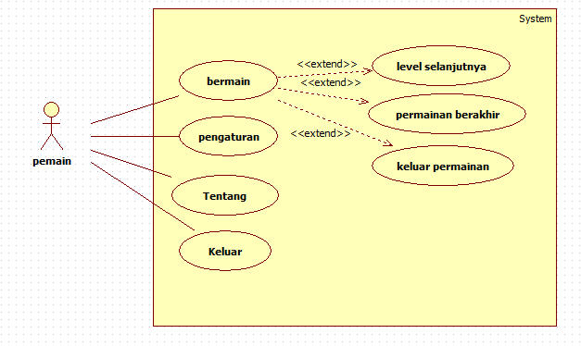
Use Case

Slide 6
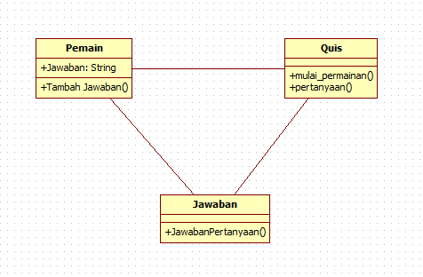
Class Diagram

Slide 7
Antarmuka Pemakai
ID | Parameter | Kebutuhan
AQSP-NF-001 | Availability | 24 Jam sehari, 7 hari Seminggu
AQSP-NF-002 | Reliability | Tak Pernah Gagal
N/A | Ergonomy | N/A
AQSP-NF-003 | Portability | Mudah diadopsi dalam lingkungan Android
N/A | Memory | N/A
AQSP-NF-005 | Response time | Maksimal Sesuai dengan Spesifikasi Hardware
N/A | Safety | N/A
N/A | Security | N/A
AQSP-NF-006 | Komunikasi | Bahasa Indonesia

Slide 8
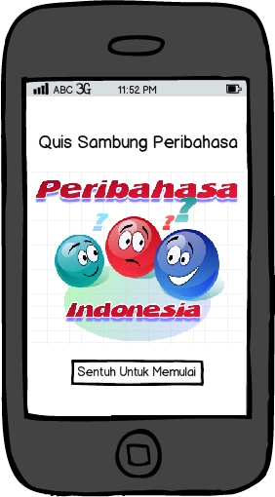
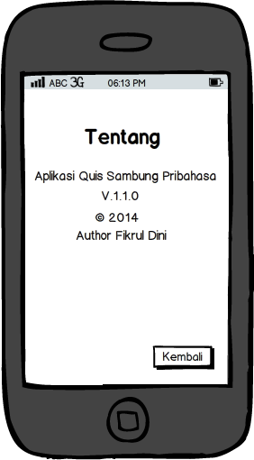
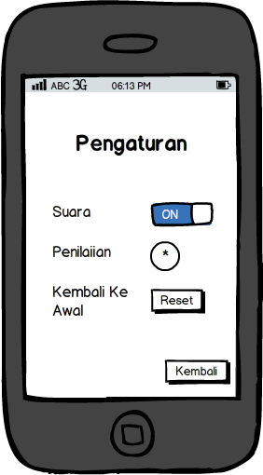
Spesifikasi Antarmuka

Slide 9
